Slide 1
Tìm kiếm trên không gian trạng thái
Chương 3
PGS. TS. Dương Tuấn Anh
7/2021

Slide 2
Nội dung
Không gian trạng thái
Tìm kiếm theo chiều sâu trước
Tìm kiếm theo bề rộng trước
Tìm kiếm tốt nhất trước
Uniform cost search
Giải thuật A*
Giải bài toán 8-puzzle bằng giải thuật A*
Kết luận

Slide 3
1. Không gian trạng thái
Một Không gian trạng thái (state space) là 1 bộ [N, A, S, G] trong đó:
N (node): các nút/ trạng thái của đồ thị
A (arc): các cung/ các liên kết giữa các nút
S (start state): chứa trạng thái ban đầu của bài toán
G (Goal state): chứa các trạng thái đích của bài toán
Không gian trạng thái có thể diễn tả bằng hình thức một đồ thị trong đó các nút biểu diễn các trạng thái và các cung biểu diễn các hành động để biến đổi từ trạng thái này sang trạng thái khác.
→ Đường đi của lời giải (solution path) là một con đường đi qua đồ thị này từ một nút thuộc S đến một nút thuộc G

Slide 4
Cây tìm kiếm
Quá trình tìm kiếm trên không gian trạng thái có thể biểu diễn thành cây tìm kiếm (search tree).
Cây tìm kiếm là một cây mà trong đó nút rễ biểu diễn trạng thái ban đầu (start state) và tập hợp các nút con của một nút bao gồm những trạng thái đến được từ nút đó bằng cách thực hiện một hành động nào đó.
Một hành động (action) là một tác vụ nào đó mà giải thuật tìm kiếm chọn để thực hiện.
Hệ số rẽ nhánh (branch factor) trong một cây tìm kiếm là số nút con trung bình mà một nút có thể có.

Slide 5
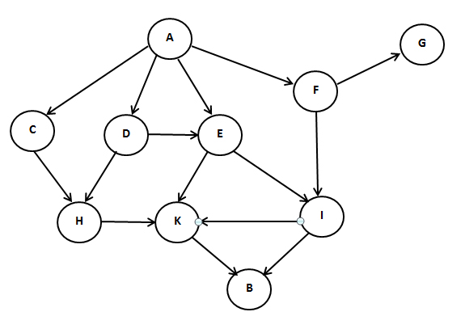
Hình 3.1: Đồ thị thí dụ
Bài toán cần tìm đường đi từ thành phố A đến thành phố B.
Không gian trạng thái cho bài toán này có A là trạng thái ban đầu và B là trạng thái đích

Slide 6
Biểu diễn đồ thị không gian trạng thái
Có thể biểu diễn đồ thị này bằng tập danh sách kề. Với ngôn ngữ Python, tập danh sách kề này có thể được diễn tả bằng dictionary ADJ.
ADJ = {}
ADJ[’A’] = [’C’, ’D’,’E’,’F’]
ADJ[’B’] = []
ADJ[’C’] = [’H’]
ADJ[’D’] = [’E’,’H’]
ADJ[’E’] = [’I’,’K’]
ADJ[’F’] = [’G’,’I’]
ADJ[’G’] = []
ADJ[’H’] = [’K’]
ADJ[’I’] = [’B’,’K’]
ADJ[’K’] = [’B’]

Slide 7
Phương pháp Tìm Kiếm trên đồ thị không gian trạng thái
Tìm kiếm theo chiều sâu trước
Tìm kiếm theo bề rộng trước
Tìm kiếm tốt nhất trước
Uniform cost search
Giải thuật A*
Phương pháp 1 và 2 được xếp loại tìm kiếm mù (uninformed search) và ba phương pháp còn lại được gọi là tìm kiếm có thông tin (informed search) hay tìm kiếm heuristic (heuristic search)

Slide 8
Phương pháp tìm kiếm mù
Tìm kiếm theo chiều rộng trước
Triển khai tất cả các nút
của một mức (level) trước.
Tìm kiếm theo chiều sâu trước
Triển khai một trong những nút
tại mức sâu nhất.

Slide 9
2. Tìm kiếm chiều sâu trước
Mã giả của giải thuật depth-first search (dạng lặp) như sau:
1. Đưa nút ban đầu vào list OPEN và nút này được gán một con trỏ rỗng.
2. Nếu OPEN là list rỗng, in ra thông báo “FAILURE” và dừng.
3. Chọn nút đầu tiên trong OPEN và gán nó vào biến N. Xóa nút này khỏi list OPEN và đưa nó vào list CLOSED. Nếu N là nút đích, xuất danh sách kết quả dựa vào chuỗi con trỏ khởi đầu bằng con trỏ liên kết với nút N.
4. Sinh ra một danh sách L gồm các nút kế cận của nút N và xóa khỏi L những nút nào từng xuất hiện trong danh sách CLOSED.
5. Xóa bỏ khỏi OPEN những nút nào đồng thời xuất hiện trong L. Ghép kề danh sách L vào phần đầu của OPEN và mỗi nút trong L được gắn một con trỏ đến N.
6. Quay về bước 2.
Ghi chú: List OPEN chứa các nút đang xét và List CLOSED chứa các nút đã được xét.

Slide 10
DFS áp dụng vào đồ thị thí dụ
Khởi tạo: OPEN = [‘A’], CLOSED = []
OPEN = [‘C’, ‘D’, ‘E’, ‘F’], CLOSED = [‘A’]
OPEN = [‘H’, ‘D’, ‘E’, ‘F’], CLOSED = [‘A’, ‘C’ ]
OPEN = [‘K’, ‘D’, ‘E’, ‘F’], CLOSED = [‘A’, ‘C’, ‘H’ ]
OPEN = [‘B’, ‘D’, ‘E’, ‘F’], CLOSED = [‘A’, ‘C’, ‘H’, ‘K’ ]
Lối đi tìm thấy từ nút ban đầu đến nút đích:
[’A’, ‘C’, ‘H’ , ‘K’, ‘B’]
COUNT = 5
Tổng số nút được xét là 5.
List OPEN hoạt động như là một stack. Top của stack là phần tử ở đầu list OPEN

Slide 11
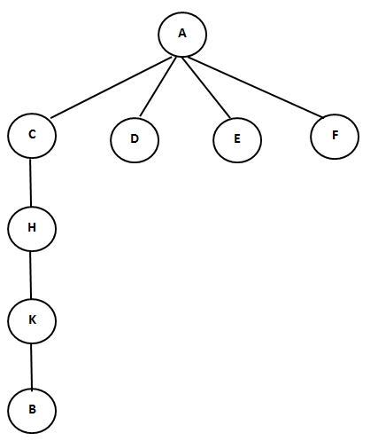
Cây tìm kiếm (search tree) của DFS trên đồ thị thí dụ
Hình 3.2 Cây tìm kiếm của DFS khi làm việc trên đồ thị thí dụ
Module hiện thực giải thuật tìm kiếm theo chiều sâu trước bằng Python được cho trong slide kế tiếp.

Slide 12
PREDECESSOR = {} # PREDECESSOR là một tự điển
COUNT = 0
def dfgs(start, goal):
OPEN = [start] # Step 1
CLOSED = []
PREDECESSOR[start] = None
while OPEN != []: # Step 2
n = OPEN[0] # Step 3
OPEN = OPEN[1:]
CLOSED.append(n)
global COUNT
COUNT += 1
if n == goal:
return extractPath(n)
lst = successors(n) # Step 4
lst = listDifference(lst, CLOSED)
# successors are added to the beginning of OPEN.
# If any successor was already on OPEN, move it up.
OPEN = lst + listDifference(OPEN, lst) # Step 5
for elt in lst:
PREDECESSOR[elt] = n
# end of loop. (Step 6)

Slide 13
Các hàm hỗ trợ
def extractPath(n):
if PREDECESSOR[n]==None:
return [n]
return extractPath(PREDECESSOR[n]) + [n]
def successors(n):
return ADJ[n]
def listDifference(list1, list2):
# Trả về một bản sao của list1 trong đó các phần tử có xuất hiện trong list2 bị loại bỏ.
list3 = list1[:]
for elt in list2:
if elt in list3
list3.remove(elt) # remove là một phương thức của list
return list3

Slide 14
Hàm test
Hàm test được dùng để chạy thử chương trình.
def test():
start = ’A’
goal = ’B’
print("Starting a depth-first graph search from " + start)
path = dfgs(start, goal)
print(path)
global COUNT
print(str(COUNT) + " nodes expanded during the search.")
Lối đi tìm thấy từ nút ban đầu đến nút đích:
[’A’, ‘C’, ‘H’ , ‘K’, ‘B’]
COUNT = 5
Tổng số nút được xét là 5.

Slide 15
3. Tìm kiếm chiều rộng trước
Với một điều chỉnh nhỏ trên hàm dfgs, ta có thể chuyển nó thành hàm breadthfgs để thực hiện tìm kiếm theo chiều rộng trước. Tại các bước 4 và 5, ta thay đổi cách mà list L được gộp vào OPEN. Thay vì ghép L đứng trước list OPEN, ta ghép list L vào phía sau list OPEN. Tức là ta thay câu lệnh
OPEN = lst + listDifference(OPEN, lst)
bằng câu lệnh:
OPEN = OPEN + listDifference(lst, OPEN)
Và như vậy những nút mới sinh ra được đưa vào cuối list OPEN.
Mã Python của giải thuật BFS được cho ở slide kế tiếp.

Slide 16
def breadthfgs(start, goal):
OPEN = [start] # Step 1
CLOSED = []
PREDECESSOR[start] = None
while OPEN != []: # Step 2
n = OPEN[0] # Step 3
OPEN = OPEN[1:]
CLOSED.append(n)
global COUNT
COUNT += 1
if n == goal:
return extractPath(n)
lst = successors(n) # Step 4
lst = listDifference(lst, CLOSED)
lst = listDifference(lst, OPEN)
# the new successors are added to the end of OPEN:
OPEN = OPEN + lst # Step 5
for elt in lst:
PREDECESSOR[elt] = n
# end of loop. (Step 6)

Slide 17
BFS áp dụng vào đồ thị thí dụ
Khởi tạo: OPEN = [‘A’], CLOSED = []
OPEN = [‘C’, ‘D’, ‘E’, ‘F’], CLOSED = [‘A’]
OPEN = [‘D’, ‘E’, ‘F’, ‘H’], CLOSED = [‘A’, ‘C’ ]
OPEN = [‘E’, ‘F’, ‘H”], CLOSED = [‘A’, ‘C’, ‘D’ ]
OPEN = [‘F’ , ‘H’, ‘K’, ‘I’], CLOSED = [‘A’, ‘C’, ‘D’, ‘E’ ]
OPEN = [‘H’, ‘K’, ‘I’, ‘G’], CLOSED = [‘A’, ‘C’, ‘D’, ‘E’ , ‘F’]
OPEN = [‘K’, ‘I’, ‘G’], CLOSED = [‘A’, ‘C’, ‘D’, ‘E’ , ‘F’, ‘H’]
OPEN = [‘I’, ‘G’, ‘B’], CLOSED = [‘A’, ‘C’, ‘D’, ‘E’ , ‘F’, ‘H’, ‘K’]
OPEN = [‘G’, ‘B’], CLOSED = [‘A’, ‘C’, ‘D’, ‘E’ , ‘F’, ‘H’, ‘K’, ‘I’]
OPEN = [‘B’], CLOSED = [‘A’, ‘C’, ‘D’, ‘E’ , ‘F’, ‘H’, ‘K’, ‘I’, ‘G’]
Lối đi tìm thấy từ nút đầu đến nút đích
[’A’, ‘E’, ‘K’, ‘B’]
COUNT = 10
Tổng số nút được xét là 10.
List OPEN hoạt động như là một hàng đợi. Đầu của hàng đợi là phần tử ở vị trí đầu list OPEN

Slide 18
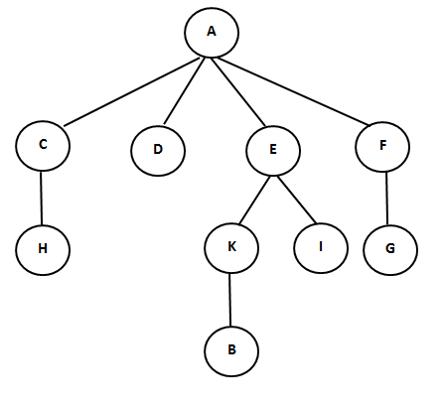
Cây tìm kiếm của BFS trên đồ thị thí dụ
Hình 3.3 Cây tìm kiếm của BFS khi làm việc trên đồ thị thí dụ

Slide 19
So sánh DFS với BFS
Tiêu chí | Breadth-First | Depth-First
Thời gian | b^{d} | b^{m}
Chỗ bộ nhớ | b^{d} | bm
Có tối ưu? | Yes | No
Có đầy đủ? | Yes | No
b: branching factor d: solution depth m: maximum depth

Slide 20
4. Tìm kiếm tốt nhất trước (Best-First Search)
Tìm kiếm chiều sâu trước và Tìm kiếm chiều rộng trước được gọi là tìm kiếm mù (uninformed search)
Tìm kiếm tốt nhất trước: kết hợp tìm kiếm chiều sâu + tìm kiếm chiều rộng và ý tưởng:
Mở rộng sự tìm kiếm theo các nút có nhiều tiềm năng
chứa trạng thái đích hơn các nút khác.
Hàm đánh giá (Evaluation Function)
Một hàmf có thể gán một nút trong không gian trạng thái đến một số thực để phục vụ cho việc ước lượng độ tốt hoặc chi phí gây ra nếu nút đó được chọn để đi tiếp quá trình tìm kiếm. Hàm f như vậy được gọi là hàm đánh giá.

Slide 21
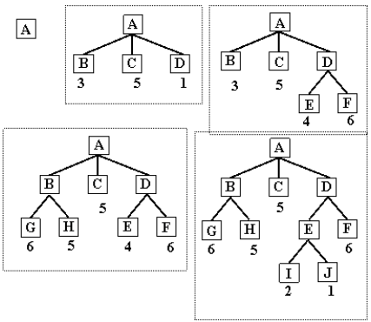
Ví dụ minh họa Best-first search
Hình 3.4 minh họa ý tưởng của giải thuật Best-first-search

Slide 22
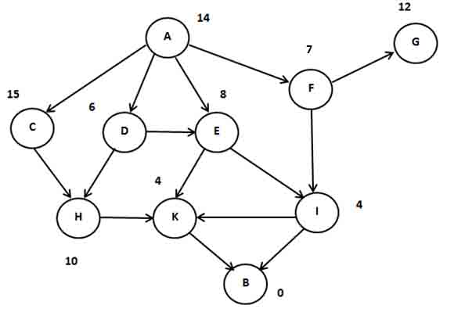
Cho một đồ thị như trong Hình 3.5 mà tại mỗi nút có kèm chi phí ước lượng để đi từ nút đó đến nút đích (B)
Hình 3.5
Trước tiên ta lập một tự điển FN để lưu trị ước lượng được dùng để tính hàm đánh giá f:
FN = {’A’:14, ’B’:0, ’C’: 15, ’D’: 6,
’E’: 8, ’F’:7, ’G’:12, ’H’:10,
’I’:4, ’K’:4}

Slide 23
Mã giả của Best-first-search
1. Đặt nút khởi đầu S vào list OPEN, tính f(S), và gắn trị hàm này với S. Gắn một con trỏ null với S.
2. Nếu list OPEN rỗng, in ra thông báo “FAILURE” và dừng.
3. Chọn một nút N từ list OPEN sao cho f(N) ≤ f(M) với mọi nút M trong OPEN
4. Đặt nút N vào list CLOSED và xóa bỏ N ra khỏi list OPEN.
5. Nếu N là nút đích, trả về lối đi tìm thấy từ nút S đến nút N dựa vào chuỗi con trỏ khởi đầu bằng con trỏ liên kết với nút N. Và dừng giải thuật.
6. Sinh ra danh sách L gồm những nút kế cận của nút N. Loại trừ ra khỏi L những nút có hiện diện trong CLOSED.
7. Với mỗi nút J trong danh sách L mà không hề hiện diện trong OPEN :
(a) Đặt J vào OPEN.
(b) gắn J với con trỏ chỉ từ J ngược về N.
8. Quay lại Step 2.

Slide 24
PREDECESSOR = {}
COUNT = 0
def bestfs(start, goal):
#Performs a best-first search from start for goal.
OPEN = [start] # Step 1
CLOSED = []
PREDECESSOR[start] = None
while OPEN != []: # Step 2
n = deleteMin(OPEN, FN) # Step 3
CLOSED.append(n) # Step 4
global COUNT
COUNT += 1
if n == goal:
return extractPath(n) # Step 5
lst = successors(n) # Step 6
lst = listDifference(lst, CLOSED)
# successors are added to OPEN.
OPEN = lst +listDifference(OPEN, lst)
for elt in lst: # Step 7
PREDECESSOR[elt] = n
# end of loop. This is implicitly Step 8

Slide 25
Hàm deleteMin
Hàm deleteMin để xác định phần tử “tốt nhất” dựa vào một hàm đánh giá. Hàm sẽ xóa bỏ phần tử này ra khỏi danh sách và trả nó về trình gọi.
def deleteMin(lst, fn):
minVal = 9999 # một giá trị cực lớn
minElt = None
for e in lst:
temp = fn[e] # fn là một tự điển
if temp < minVal: minVal = temp; minElt = e
lst.remove(minElt)
return minElt

Slide 26
Hàm test
Để thử hàm bestfs, chúng ta định nghĩa hàm test như sau.
def test():
start = ’A’
goal = ’B’
print ("Starting a best-first graph search from " + start)
path = bestfs(start, goal)
print(path)
global COUNT
print(str(COUNT) + " nodes expanded during the search.")

Slide 27
Best First Search áp dụng vào đồ thị thí dụ
Khởi tạo: OPEN = [‘A’:14], CLOSED = []
OPEN = [‘D’:6, ‘F’:7, ‘E’:8, ‘C’:15], CLOSED = [‘A’]
OPEN = [‘F’:7, ‘E’:8, ‘H’:10, ‘C’:15], CLOSED = [‘A’, ‘D’]
(xét D, đưa E, H vào)
4. OPEN = [‘I’:4, E’:8, ‘H’:10, ‘G’:12, ‘C’:15], CLOSED = [‘A’, ‘D’, ‘F’ ] (Xét F, đưa I, G vào)
5. OPEN = [‘B’:0, ‘K’:2, ‘E’:8, ‘H’:10, ‘G’:12, ‘C’:15], CLOSED = [‘A’, ‘D’, ‘F’, ‘I’ ] (Xét I, đưa B, K vào)
Thực thi hàm test ta được lối đi lời giải:
[’A’, ‘F’, ‘I’, ‘B’]
COUNT = 5 (Tổng số nút được xét là 5).

Slide 28
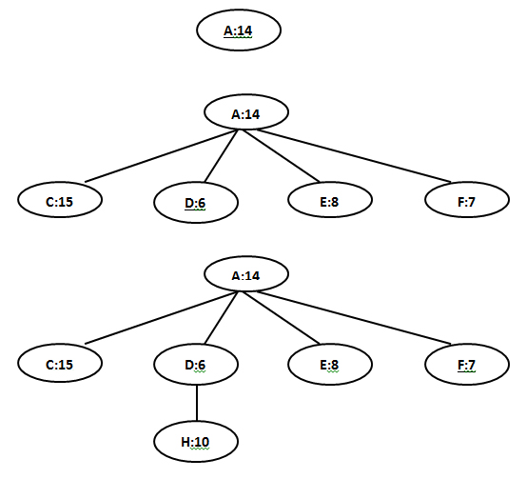
Các bước của best-first-search trên đồ thị thí dụ
Bước 1
Bước 2
Bước 3
Hình 3.6.a

Slide 29
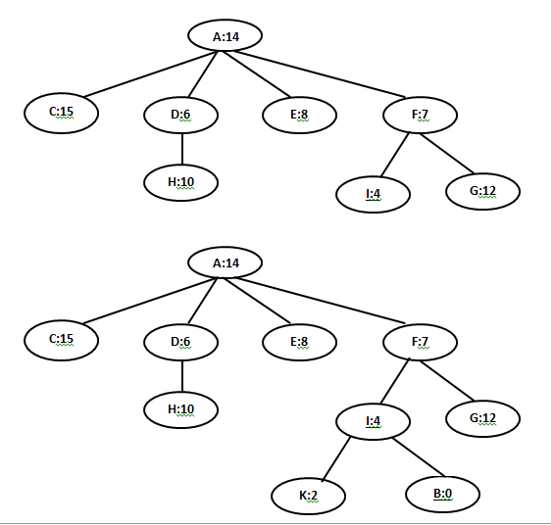
Bước 4
Bước 5
Hình 3.6.b

Slide 30
5. Giải thuật Uniform Cost Search
Giả sử chúng ta có một bản đồ trong đó có ghi khoảng cách trên cạnh nối giữa hai thành phố có đường nối. Và chúng ta muốn tìm lối đi ngắn nhất từ một thành phố khởi đầu đến một thành phố đích. Những khoảng cách có ghi trên bản đồ cung cấp một cơ sở để đánh giá lộ trình tốt nhất muốn tìm.
Một giải thuật có sử dụng thông tin như vậy để tìm lộ trình ngắn nhất được gọi là giải thuật uniform cost search.
Thêm thông tin khoảng cách, ta có được một đồ thị có trọng số như trong hình vẽ sau đây.

Slide 31
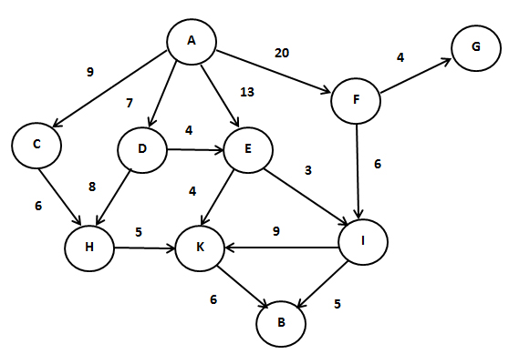
Hình 3.7 Một đồ thị có ghi trị khoảng cách trên các cạnh

Slide 32
Biểu diễn đồ thị có trọng số
Ta có thể biểu diễn đồ thị có trọng số bằng một tự điển có tên DISTANCE. Đây là một tự điển mà mỗi phần tử của nó lại chứa đựng một tự điển. Có một tự điển được dùng để chứa những khoảng cách từ một thành phố đến một số thành phố khác.
# Các khoảng cách được ghi như sau trong tự điển:
DISTANCE = {}
DISTANCE[’A’] = {’C’:9,’D’:7,’E’:13,’F’:20}
DISTANCE[’C’] = {’H’:6}
DISTANCE[’D’] = {’E’:4,’H’:8,}
DISTANCE[’E’] = {’I’:3,’K’:4}
DISTANCE[’F’] = {’G’:4,’I’:6}
DISTANCE[’G’] = {}
DISTANCE[’H’] = {’K’:5}
DISTANCE[’I’] = {’B’:5,’K’:9}

Slide 33
Tác vụ then chốt trong Uniform cost search
Để có thể áp dụng breadth-first search trong giải thuật uniform cost search, ta điều chỉnh để nó triển khai những nút mới mà có tổng khoảng cách ngắn nhất từ nút khởi đầu đến những nút đó. Như vậy mỗi khi tạo ra nút kế cận M của nút N, ta nên thực hiện
(1) kiểm tra xem M có hiện diện trong list CLOSED, nếu có thì không xét nó,
(2) tính tổng khoảng cách lối đi từ nút M đến nút khởi đầu như sau
Temp = NodeDistance(N) + ArcDistance(M, N);
(3) kiểm tra xem M có hiện diện trong list OPEN, nếu có, ta nên so sánh giá trị hiện hành của NodeDistance(M) với Temp và nếu Temp nhỏ hơn thì xóa bỏ sự hiện diện trước đó của M trong OPEN; và
(4) cho NodeDistance(M) = Temp, và đưa M vào vị trí thích hợp trong list OPEN theo giá trị tăng dần của NodeDistance.

Slide 34
Mã Python của giải thuật Uniform Cost Search
def unifcost(start, goal):
OPEN = [start] # Step 1
CLOSED = []
PREDECESSOR[start] = None
FVALUE[start] = 0
while OPEN != []: # Step 2
n = deleteMin(OPEN, FVALUE) # Step 3
CLOSED.append(n) # Step 4
global COUNT
COUNT += 1
if n == goal:
return extractPath(n) # Step 5
lst = successors(n) # Step 6
lst = listDifference(lst, CLOSED)

Slide 35
for elt in lst: # Step 7
temp = f(elt, n)
if elt in OPEN:
if temp < FVALUE[elt]:
FVALUE[elt] = temp
PREDECESSOR[elt] = n
OPEN.remove(elt)
insert(elt, OPEN)
else:
FVALUE[elt] = temp
PREDECESSOR[elt] = n
OPEN = insert(elt, OPEN)
# end of loop. (Step 8)

Slide 36
Các hàm hỗ trợ
# hàm f tính khoảng cách từ nút khởi đầu đến nút m
def f(m, n):
return FVALUE[n] + DISTANCE[n][m] # DISTANCE là một tự điển
def deleteMin(lst, fn):
minVal = 9999
minElt = None
for e in lst:
temp = fn[e]
if temp < minVal: minVal = temp; minElt = e
lst.remove(minElt)
return minElt
def insert(elt, lst):
if lst == []:
return [elt]
if FVALUE[elt] < FVALUE[lst[0]]:
return [elt]+lst
else:
return [lst[0]] + insert(elt, lst[1:])

Slide 37
Hàm test
Để thử hàm unifcost, chúng ta định nghĩa hàm test như sau.
def test():
start = ’A’
goal = ’B’
print( "Starting a uniform-cost graph search from " + start)
path = unifcost(start, goal)
print( path)
global COUNT
print(str(COUNT) + " nodes expanded during the search.")
print(’Total distance is ’ + str(FVALUE[goal]))

Slide 38
Uniform Cost Search áp dụng vào đồ thị thí dụ
Khởi tạo: OPEN = [‘A’:0], CLOSED = []
OPEN = [‘D’:7, ‘C’:9, ‘E’:13, ‘F’:20], CLOSED = [‘A’]
OPEN = [‘C’:9, ‘E’:7+4=11, ‘H’:7+8=15, ‘F’:20], CLOSED = [‘A’, ‘D’ ]
OPEN = [‘E’:7+4=11, ‘H’:7+8=15, ‘F’:20], CLOSED = [‘A’, ‘D’, ‘C’ ]
OPEN = [‘I’:11+3=14, ‘K’:11+4=15, ‘H’:15, ‘F’:20], CLOSED = [‘A’, ‘D’, ‘C’, ‘E’ ]
OPEN = [‘K’:11+4=15, ‘H’:15, ‘B’:14+5=19, ‘F’:20], CLOSED = [‘A’, ‘D’, ‘C’, ‘E’ , ‘I’]
OPEN = [‘H’:15, ‘B’:14+5=19, ‘F’:20], CLOSED = [‘A’, ‘D’,‘C’, ‘E’, ‘I’, ‘K’ ]
OPEN = [‘B’:14+5=19, ‘F’:20], CLOSED = [‘A’, ‘D’,‘C’, ‘E’, ‘I’, ‘K’ , ‘H’]
Chạy hàm test ta đạt được lối đi như sau:
[’A’, ‘D’, ‘E’, ‘I’, ‘B’]
Tổng khoảng cách lối đi là 19.

Slide 39
6. Giải thuật A*
A* là một dạng cải tiến của giải thuật Best-first-search. A* đánh giá các nút bằng cách kết hợp hàm g(n), chi phí để đi từ nút ban đầu đến nút n và hàm h(n) là chi phí để đi từ nút n đến nút đích:
f(n) = g(n) + h(n)
Do h(n) là giá trị ước lượng của lối đi ngắn nhất từ nút n đến nút đích nên ta có:
f(n) là chi phí ước lượng của lối đi tốn ít chi phí nhất mà
đi qua nút n.
A* có thể đem lại lời giải tối ưu nếu hàm h(n) không ước lượng chi phí lớn hơn chi phí từ nút n đi đến nút đích.

Slide 40
Mã giả của giải thuật A*
Open:={s}; Closed:={};
2. Trong khi (Open khác rỗng )
3 Chọn đỉnh p tốt nhất trong Open
4 Nếu p là đỉnh kết thúc thì thoát.
5 Di chuyển p qua Closed và
6. tạo danh sách các đỉnh q có nối với p
7.1 Nếu q có trong Open:
Nếu (g(q) > g(p) +cost(p,q)) thì
g(q) = g(p) +cost(p,q)
f(q) = g(q) + h(q);
Nút trước của q là p;
7.2 Nếu q chưa có trong Open thì
g(q) = g(p) + cost(p,q);
f(q) = g(q) + h(q);
Thêm q vào Open;
Nút trước q là p;
7.3 Nếu q có trong Closed thì
Nếu (g(q)>g(p)+cost(p,q)) thì
Di chuyển q vào Open;
Nút trước của q là p;
8. Kết thúc vòng lặp.

Slide 41
Mã Python của giải thuật A*
def AStar(start, goal):
OPEN = [start] # Step 1
CLOSED = []
PREDECESSOR[start] = None
GVALUE[start] = 0 # GVALUE là một tự điển
FVALUE[start] = f(start) # FVALUE là một tự điển
global COUNT
COUNT= 0
while OPEN != []: # Step 2
n = deleteMin(OPEN, f) # Step 3
CLOSED.append(n) # Step 4
COUNT += 1
if n == goal:
return extractPath(n) # Step 5
lst = successors(n) # Step 6
for elt in lst:
if not ((elt in OPEN) or (elt in CLOSED)):
GVALUE[elt]=g(elt,n)
FVALUE[elt]=f(elt)

Slide 42
OPEN = insert(elt, OPEN)
PREDECESSOR[elt] = n
else:
z = PREDECESSOR[elt]
if z:
temp = FVALUE[elt] - GVALUE[z] - arcDist(z,elt) \
+ GVALUE[n] + arcDist(n,elt)
else:
temp = FVALUE[elt]
if temp < FVALUE[elt]:
GVALUE[elt] = GVALUE[elt] - FVALUE[elt] + temp
FVALUE[elt] = temp
if elt in OPEN:
OPEN.remove(elt)
OPEN = insert(elt, OPEN)
if elt in CLOSED:
OPEN = insert(elt, OPEN)
CLOSED.remove(elt)
# end of loop. Step 8

Slide 43
Các hàm hỗ trợ
def f(n):
return GVALUE[n] + h[n]
def g(m, n):
return GVALUE[n] + arcDist(n, m)
Hàm sau đây để truy đạt thông tin khoảng cách và nếu thông tin cần tìm không hiện hữu, hàm sẽ trả về một giá trị cực lớn.
def arcDist(n1, n2):
try:
ad = DISTANCE[n1][n2]
except KeyError:
ad = 9999
return ad
h là một tự điển chứa hàm đánh giá h
h = {’A’:14, ’B’:0, ’C’: 15, ’D’: 6,
’E’: 8, ’F’:7, ’G’:12, ’H’:10,
’I’:4, ’K’:4}

Slide 44
Hàm test
Để thử hàm Astar, chúng ta định nghĩa hàm test như sau.
def test():
start = ’A’
goal = ’B’
print("Starting an A* search from " + start)
path = AStar(start, goal)
print(path)
global COUNT
print(str(COUNT) + " nodes expanded during the search.")
print(’Total distance is ’ + str(FVALUE[goal]))
Lối đi tìm thấy:
[‘A’, ‘D’, ‘E’, ‘I’, ‘B’]
COUNT = 9
Tổng khoảng cách của lối đi is 19

Slide 45
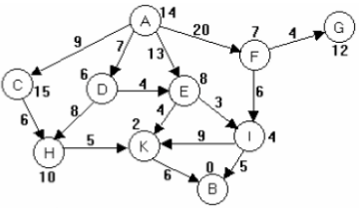
Thuật giải A* - Ví dụ
Cho đồ thị, trạng thái ban đầu A. Tìm đường đi ngắn nhất đến trạng thái đích B
Giá trị tại mỗi đỉnh là giá trị hàm h tương ứng
Giá trị tại mỗi cạnh là độ dài đường đi giữa hai đỉnh
Hình 3.8

Slide 46
Thuật giải A* - Ví dụ
Đỉnh đã có trong Open
Đỉnh đã có trong Closed
Bước | Open | Chọn p | Closed | Các đỉnh q nối với p
1 | A
2 | D,E,C,F | A | A | C (g_{C}=9, h_{C}=15, f_{C}=24) D (g_{D}=7, h_{D}=6, f_{D}=13) E (g_{E}=13, h_{E}=8, f_{E}=21) F (g_{F}=20, h_{F}=7, f_{F}=27)
A
14
7
F
9
7
C
13
15
D
8
6
E

Slide 47
Thuật giải A* - Ví dụ
E có trong Open: Cập nhật g_{E}
Đỉnh đã có trong Open
Đỉnh đã có trong Closed
Bước | Open | Chọn p | Closed | Các đỉnh q nối với p
3 | E (f=19) C (f=24) H (f=25) F (f=27) | D | A, D | E (g_{E}=g_{D}+kc(D,E)=7+4, h_{E}=8, f_{E}=19) H (g_{H}=g_{D}+kc(D,H)=7+8, h_{H}=10, f_{H}=25)
A
14
7
F
9
7
C
13
15
D
4
8
6
E
8
10
H

Slide 48
Thuật giải A* - Ví dụ
Đỉnh đã có trong Open
Đỉnh đã có trong Closed
Bước | Open | Chọn p | Closed | Các đỉnh q nối với p
4 | K, I, C, H, F | E | A, D, E | I (g_{I}=g_{E}+kc(E,I)=11+3, h_{I}=4, f_{I}=18) K (g_{K}=g_{E}+kc(E,K)=11+4, h_{K}=2, f_{K}=17)
A
14
7
F
9
7
15
C
8
6
D
4
E
4
3
8
H
K
I
4
10
2

Slide 49
Thuật giải A* - Ví dụ
Đỉnh đã có trong Open
Đỉnh đã có trong Closed
Bước | Open | Chọn p | Closed | Các đỉnh q nối với p
5 | I, B, C, H, F | K | A, D, E, K | B (g_{B}=g_{K}+kc(K,B)=15+6, h_{B}=0, f_{B}=21)
A
14
7
F
9
7
15
C
8
6
D
4
E
4
3
8
H
K
I
4
10
2
6
0
B
Notes:
NẾU CHỌN K

Slide 50
Thuật giải A* - Ví dụ
Đỉnh đã có trong Open
Đỉnh đã có trong Closed
Bước | Open | Chọn p | Closed | Các đỉnh q nối với p
6 | B, C, H, F | I | A, D, E, K, I | K (g_{K}<g_{I}+kc(I,K)=14+9)→Giữ K trong Closed B (g_{B}=g_{I}+kc(I,B)=14+5, h_{B}=0, f_{B}=19)
14
7
9
A
F
7
15
C
8
6
D
4
E
4
3
8
H
K
I
4
10
2
6
5
B
0
Notes:
NẾU CHỌN I

Slide 51
Thuật giải A* - Ví dụ
Đỉnh đã có trong Open
Đỉnh đã có trong Closed
Bước | Open | Chọn p | Closed | Các đỉnh q nối với p
7 | C, H, F | B | A, D, E, K, I, B
Kết thúc
A
14
7
F
9
7
15
C
8
6
D
4
E
4
3
8
H
K
I
4
10
2
5
B
0

Slide 52
7. Giải bài toán 8-puzzle bằng giải thuật A*
Bài toán 8-puzzle
Bài toán 8-puzzle là một bài toán đố nổi tiếng gồm 8 miếng vuông (tile). Bài toán 8-Puzzle có 3 hàng và 3 cột. Bài toán có 8 miếng và một miếng để trống để các miếng khác có thể di chuyển đến.
Cấu hình ban đầu và cấu hình đích của bài toán được cung cấp.
Để giải bài toán, ta có thể di chuyển các miếng từng bước một đến ô trống sao cho đạt được cấu hình đích.

Slide 53
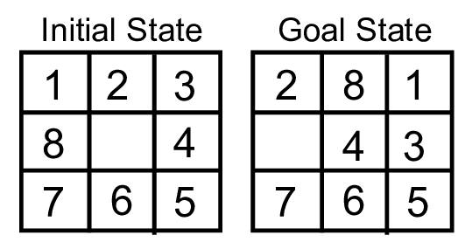
Bài toán 8-Puzzle (tt.)
Hình 3.10. Trạng thái ban đầu và trạng thái đích của bài toán 8-Puzzle
Các miếng trong trạng thái ban đầu có thể được di chuyển đến ô trống theo một thứ tự nào đó để đạt đến trạng thái đích.

Slide 54
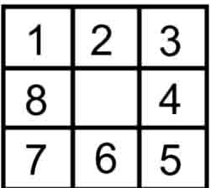
Các qui tắc để giải bài toán 8-puzzle
Chúng ta có thể hoán đổi một miếng có chứa số với ô trống.
Ô trống chỉ được phép dịch chuyển theo 4 hướng:
1. Đi lên 2.Đi xuống 3. Sang phải 4. Sang trái
Ô trống không được phép đi chuyển theo đường chéo và chỉ dịch chuyển mỗi lần một bước dịch chuyển.

Slide 55
Giải thuật A*
Trong giải thuật A* chúng ta dùng hai list: ‘open‘ và ‘closed ‘
List open chứa tất cả những nút vừa được sinh ra và chưa hiện diện trong list closed . Mỗi nút mà đã được thăm dò và có những nút kế cận của nó được triển khai thì được đưa vào list closed và những nút kế cận của nó thì được đưa vào list open.
Mỗi nút có một con trỏ chỉ đến nút cha của nó.
Ban đầu, list open chỉ chứa nút khởi đầu (start node).

Slide 56
Hàm f
Nút kế tiếp được chọn từ list open dựa vào trị f của nó, nút có trị f nhỏ nhất được chọn và triển khai để thăm dò.
f-score = h-score + g-score
A* sử dụng kết hợp hàm đánh giá heuristic (h-score: mức độ xa đối với nút đích) và hàm đánh giá g-score (thí dụ, số nút đã duyệt qua từ nút khởi đầu đến nút hiện hành).
Trong bài toán 8-Puzzle, ta có thể định nghĩa:
h-score như là số ô bị sai vị trí của trạng thái hiện hành so với trạng thái đích.
g-score tính bằng số nút đã duyệt qua từ nút khởi đầu đến nút hiện hành.

Slide 57
Hàm f
Từ Hình 3.10, ta có thể tính h-score bằng cách so sánh trạng thái ban đầu với trạng thái đích và đếm số miếng bị sai vị trí. Như vậy, h-score = 5 và g-score = 0 vì số nút đã duyệt từ nút khởi đầu đến nút hiện hành là 0.

Slide 58
Cách giải thuật A* giải bài toán 8-Puzzle
Đầu tiên, chúng ta di chuyển đến ô trống bằng tất cả những cách có thể từ trạng thái ban đầu và tính hàm f của mỗi trạng thái mới sinh ra. Điều này được gọi là mở rộng trạng thái hiện hành.
Sau khi mở rộng trạng thái hiện hành, trạng thái này được đưa vào list closed và các trạng thái vừa mới tạo ra được đưa vào list open . Trong list open trạng thái nào có trị f nhỏ nhất sẽ được chọn và triển khai tiếp.
Quá trình này tiếp diễn cho đến khi trạng thái đích xuất hiện như là trạng thái hiện hành.

Slide 59
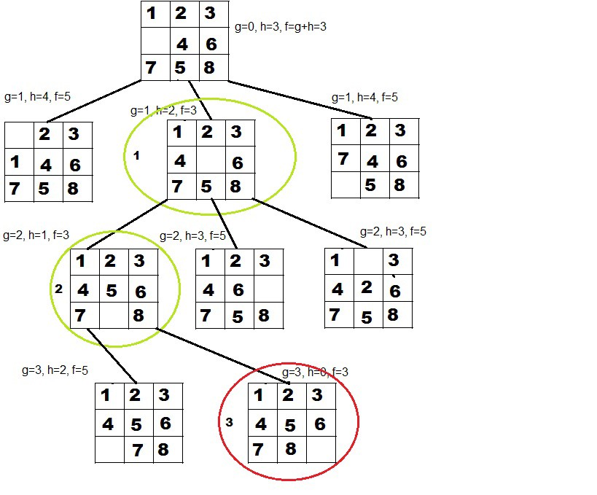
Trạng thái đầu
Hình 3.11. Diễn tiến giải thuật A* để giải bài toán 8-puzzle.
Trạng thái đích

Slide 60
Kết luận
Tìm kiếm trên không gian trạng thái có thể giúp giải quyết một số bài toán trong AI
Tìm kiếm theo chiều sâu trước (DFS) and Tìm kiếm theo bề rộng trước (BFS) thuộc loại giải thuật tìm kiếm mù, không sử dụng thông tin hỗ trợ.
Tìm kiếm tốt nhất trước (best first search), uniform cost search và A* thuộc loại tìm kiếm dựa vào heuristic, có sử dụng thông tin hỗ trợ để di chuyển tới trạng thái đích nhanh hơn.

